Slide 1

История Linux
Федеральное государственное автономное образовательное учреждение высшего образования
«Санкт-Петербургский политехнический университет Петра Великого»
Работу выполнили: Семенова А. С.
Думова В. А.
Биоинженерия и биоинформатика 4750601/50001
Преподаватель: Горелов С. В.
Санкт-Петербург 2025
Notes:
2025/11/18
2025/11/18

Slide 2

Введение
История Linux — это история сотрудничества, которая изменила культуру разработки ПО и заложила основы современного цифрового мира.
Notes:
2025/11/18
2025/11/18

Slide 3
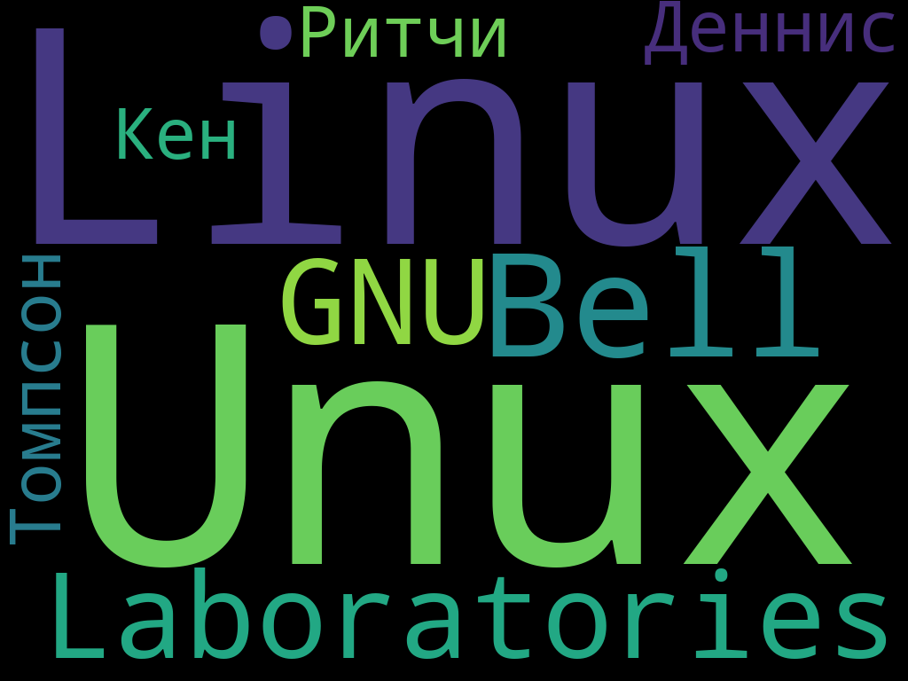
Истоки идеи
1969 год - сотрудники Bell Laboratories Кен Томпсон и Деннис Ритчи создали операционную систему UNIX
В 1983 году программист Ричард Столлман запустил проект GNU с целью создать полностью свободную UNIX‑подобную ОС. Это стало важным шагом к появлению Linux.
Notes:
2025/11/18
2025/11/18
Нужно было создать домашнюю версию Линукс

Slide 4

Мотивация Торвальдса
Существующие UNIX‑системы были дорогими и закрытыми
Учебная система Minix имела серьёзные ограничения
Желание создать свободное ядро, совместимое с UNIX‑вызовами
Notes:
2025/11/18
2025/11/18

Slide 5

“Рождение” Linux
Ключевые даты раннего развития:
5 октября 1991 — выпуск версии 0.02, где уже работали базовые программы (компилятор, командная оболочка)
1992 — переход на лицензию GNU GPL, закрепивший принцип открытого кода
Весна 1994 — релиз 1.0 — первой стабильной версии с поддержкой многозадачности и сетевых соединений
Notes:
2025/11/18
2025/11/18
До этого он опубликовал анонс в журнале comp.os.minix

Slide 6
Эволюция ядра
К 1992 году ядро версии 0.95 уже поддерживало TCP/IP, файловую подкачку и различные драйверы
Выпуск версии 2.0: ядро стало достаточно стабильным для коммерческого и серверного использования
В 2001–2003 годах произошла революция ядра 2.4(Рис.1): поддержка до 64 ГБ RAM, улучшенная файловая система, поддержка USB
Notes:
2025/11/18
2025/11/18
Итог: Линукс становится серьёзным конкурентом Юникс

Slide 7

Архитектура Linux
Модульная структура, где каждая часть выполняет свою функцию
Возможность динамической загрузки модулей
Чёткое разграничение между аппаратной и логической частью
Linux относится к монолитным ядрам
Notes:
2025/11/18
2025/11/18
что позволяет расширять функциональность ядра без перезагрузки системы
это архитектурный подход, при котором все основные функции и сервисы системы работают в пространстве ядра как единая программа.

Slide 8

Сферы использования Linux
Суперкомпьютеры.
Веб-разработка.
Операционные системы для смартфонов
Системы «Умного дома»
Notes:
2025/11/18
2025/11/18
Например, Android построена на ядре Linux.
Системы домашней автоматизации на базе Linux — позволяют контролировать освещение, безопасность, технику и развлечения.

Slide 9

Значение Linux
Дал программистам свободный инструмент для инноваций
Ускорил развитие высокопроизводительных вычислений и облачных технологий
Стал учебной платформой для изучения архитектуры ОС
Показал, что сложное ПО можно создавать глобальным сообществом без корпоративных ограничений
Notes:
2025/11/18
2025/11/18

Slide 10
Выводы
Linux имеет большую популярность благодаря бесплатному и открытому распространению, отказоустойчивости, модульности и низким требованиям к системным ресурсам
Linux - универсальная операционная система, которая не требует высокой производительности компьютера
Linux - катализатор движения Open Source
Notes:
2025/11/18
2025/11/18
, которая может работать практически на любом устройстве, имеет удобный графический интерфейс и её каждый день совершенствуют тысячи программистов по всему миру.

Slide 11
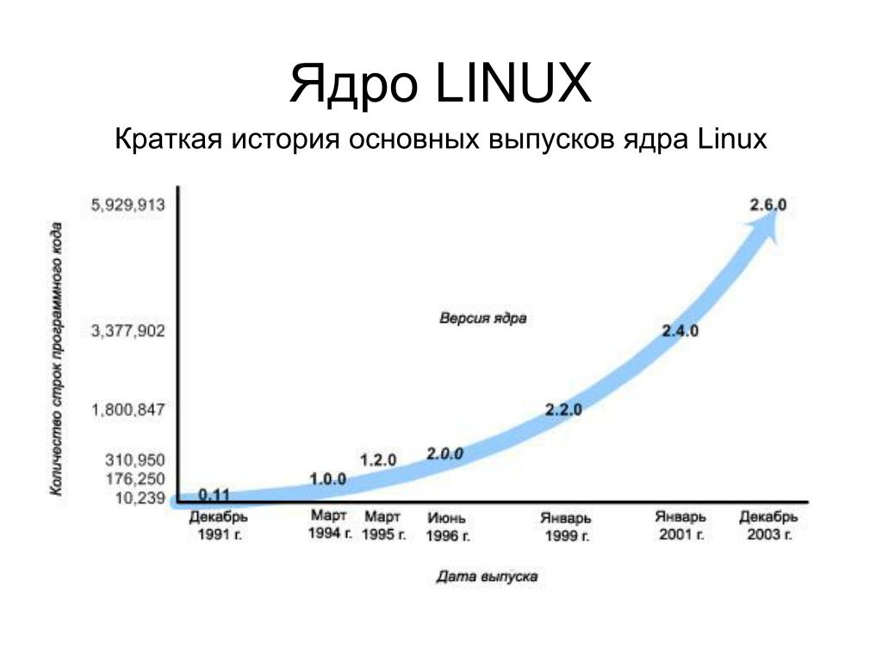
Приложение
Рис. 1 Количество строк программного кода каждой версии Linux
Notes:
2025/11/18
2025/11/18
Через 11 лет количество строк программного кода составляло порядка трех миллионов строк

